Slide 1

Análise de Mercado
Casa Tua & Concorrentes
Estratégias para Diferenciação Digital
Outubro 2025

Slide 2





Introdução e Metodologia
Objetivos da Análise
Metodologia
Este estudo tem como objetivo analisar o posicionamento da Casa Tua no mercado de decoração e cortinas em Bebedouro, identificando oportunidades estratégicas para diferenciação e crescimento.
Análise de Presença Online
: Avaliação de sites, redes
sociais e estratégias digitais
Análise de Presença Local
: Avaliação do Google Meu
Negócio e reputação online
A análise foca especialmente na presença digital e estratégias de marketing dos principais players do mercado, buscando identificar lacunas e vantagens competitivas potenciais.
Análise Competitiva
: Comparação de posicionamento e
estratégias de marketing
Identificação de Oportunidades
: Análise de lacunas e
vantagens competitivas
Escopo da Análise
Contexto do Mercado
Análise da Casa Tua e 3 concorrentes diretos
Avaliação de presença digital e posicionamento
O mercado de decoração e cortinas em Bebedouro é caracterizado por empresas tradicionais com forte reputação local, mas com presença digital limitada ou inexistente, criando uma oportunidade significativa para diferenciação através de estratégias digitais inovadoras.
Identificação de oportunidades estratégicas
Recomendações e plano de ação

Slide 3



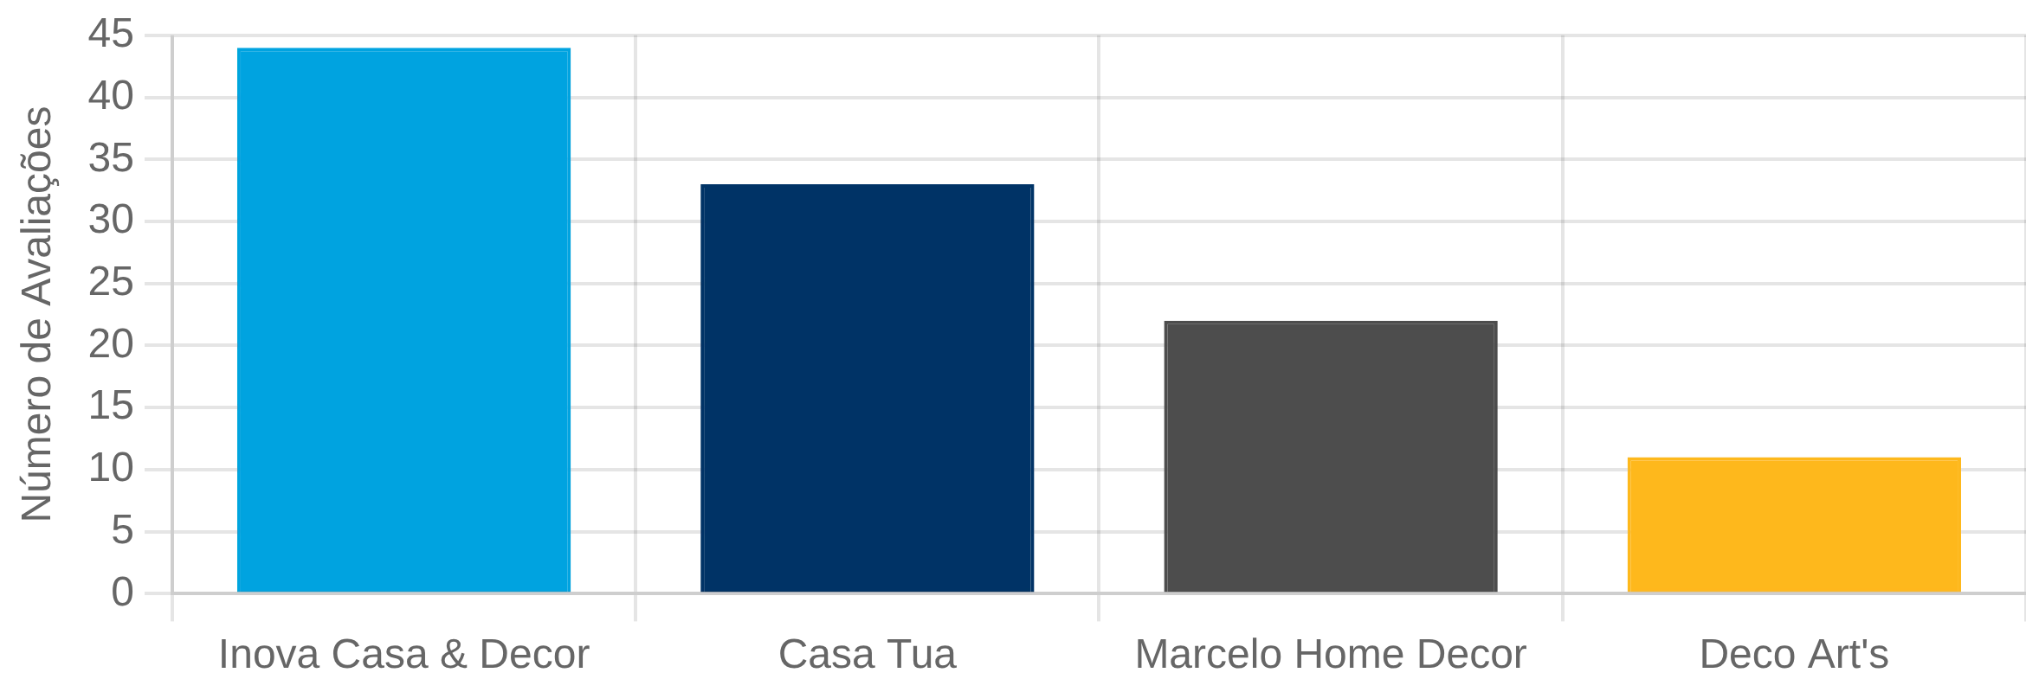
Panorama do Mercado Local
Principais Players do Mercado
Localização dos Concorrentes
Empresa
Avaliação
Especialidade
Casa Tua & Herança Cultural
4.9/5 (33)
Decoração e Cortinas
Inova Casa & Decor
5.0/5 (44)
Decoração Geral
Mapa de Bebedouro com localização das empresas analisadas
Marcelo Home Decor
4.9/5 (22)
Decoração para Casa
Todas as empresas estão na região central
Deco Art's Cortinas
5.0/5 (11)
Cortinas e Persianas
Distribuição de Mercado
Insights-Chave do Mercado
Características do Mercado
Apesar da alta qualidade e boa reputação das empresas locais, existe uma lacuna significativa na presença digital. Nenhum dos players analisados possui um site funcional ou estratégia digital efetiva, criando uma oportunidade única para diferenciação.
Empresas com excelente reputação local (4.9-5.0 estrelas)
Foco em atendimento presencial tradicional
Presença digital limitada ou inexistente

Slide 4

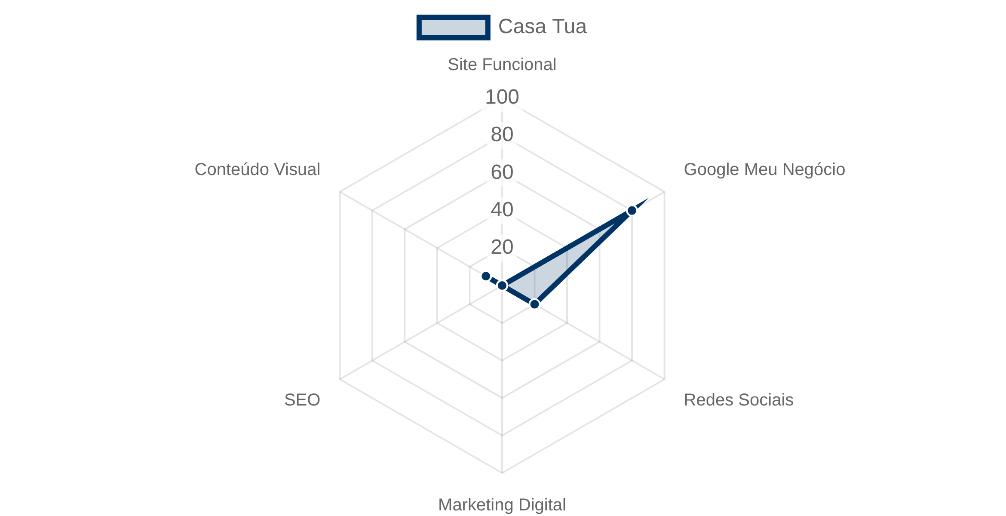




Análise da Casa Tua
Perfil da Empresa
Presença Digital
A Casa Tua & Herança Cultural é uma loja de decoração e cortinas localizada em Bebedouro, com foco em produtos de qualidade e atendimento personalizado. A empresa mantém uma excelente reputação local, evidenciada por suas avaliações no Google (4.9/5 estrelas).
Pontos Fortes
Pontos Fracos
Excelente reputação (4.9/5)
Site não funcional
33 avaliações positivas
Sem presença digital efetiva
Localização central
Sem estratégia de marketing digital
Nome com apelo cultural
Análise SWOT
Sem diferenciação clara
Forças
Fraquezas
Posicionamento Atual
Boa reputação local
Ausência digital
Nome com apelo cultural
Site não funcional
A Casa Tua se posiciona como uma loja tradicional de decoração e cortinas, com ênfase em "Herança Cultural", sugerindo produtos com valor histórico ou artesanal. No entanto, este posicionamento não está sendo comunicado efetivamente através de canais digitais.
Localização estratégica
Sem estratégia de marketing
Oportunidades
Ameaças
Pioneirismo digital no setor
Concorrentes adotarem digital
Experiência omnichannel
Perda de relevância
Marketing de conteúdo visual
E-commerces nacionais

Slide 5





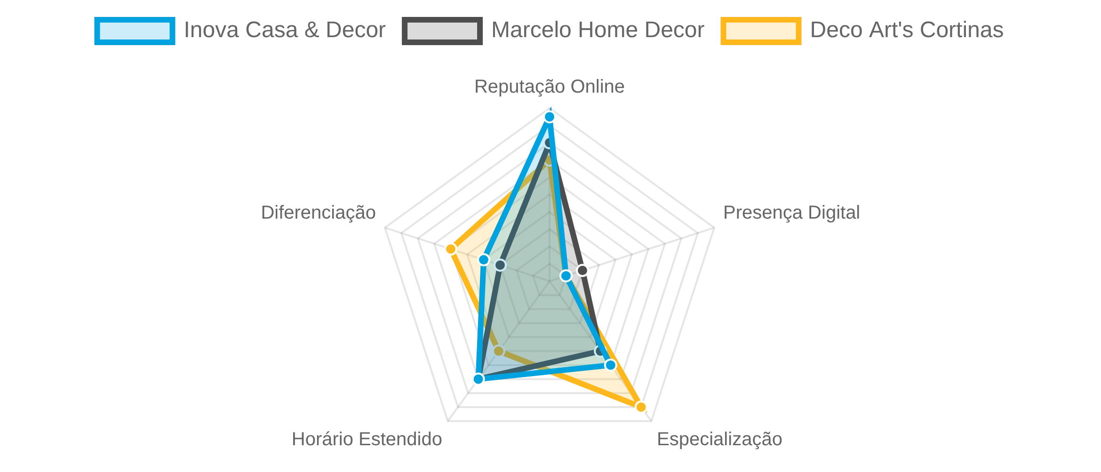




Análise dos Concorrentes
Principais Concorrentes
D
Deco Art's Cortinas
5.0 (11)
I
Inova Casa & Decor
5.0 (44)
Al. Francisco de Souza Braga, 1228
R. Nossa Sra. de Fátima, 4
Pontos Fortes
Pontos Fracos
Especialização em nicho
Poucas avaliações (11)
Pontos Fortes
Pontos Fracos
Maior número de avaliações
Sem presença digital
Análise Comparativa
M
Marcelo Home Decor
4.9 (22)
R. São João, 862
Pontos Fortes
Pontos Fracos
Tentativa de presença digital
Site não desenvolvido
Conclusões da Análise
Todos os concorrentes possuem excelente reputação local (4.9-5.0 estrelas), indicando alto padrão de qualidade no atendimento presencial. No entanto, nenhum deles possui uma presença digital efetiva, com sites não funcionais ou em estado inicial.
A Inova Casa & Decor se destaca pelo maior número de avaliações, enquanto a Deco Art's Cortinas apresenta uma estratégia de especialização em nicho específico.

Slide 6

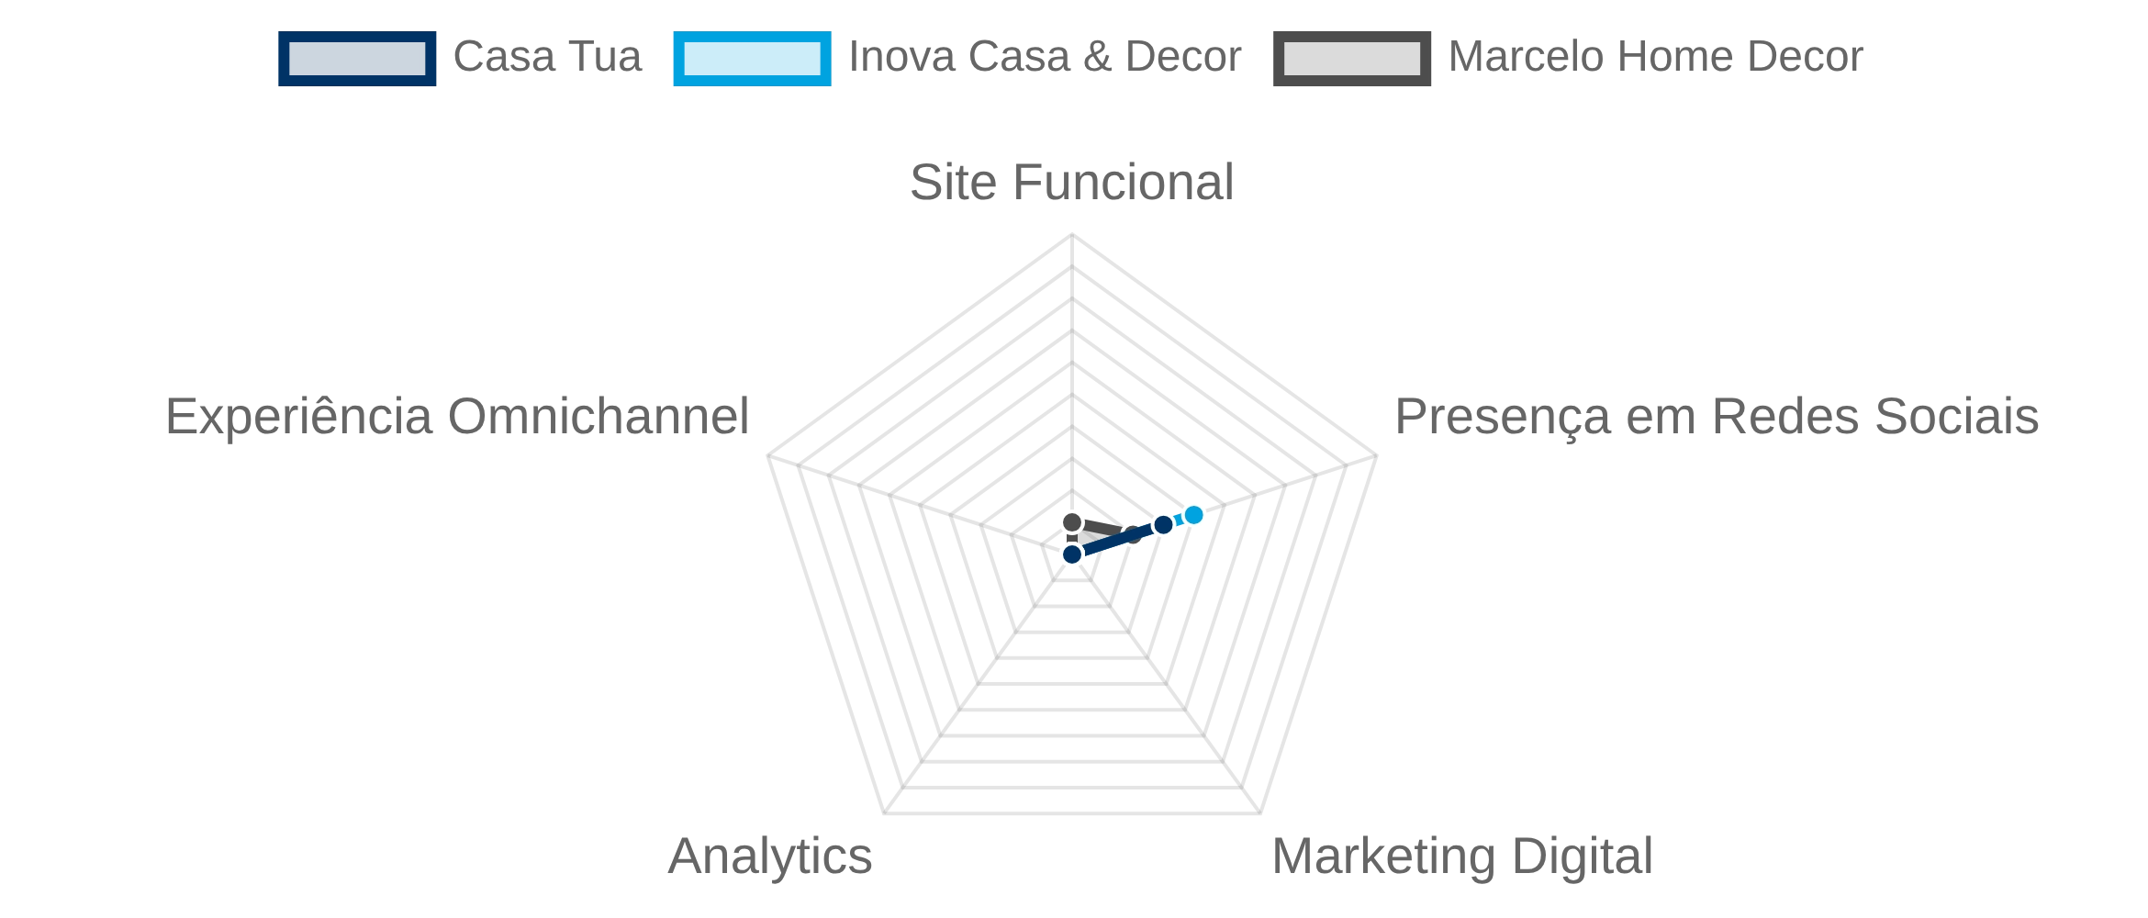




Comparativo de Presença Digital
Infraestrutura Digital
Maturidade Digital
Empresa
Site Funcional
Google Tag Manager
Casa Tua
Não
Não
Inova Casa & Decor
Não
Não
Marcelo Home Decor
Inicial
Não
Deco Art's Cortinas
Suspenso
Não
Anúncios Digitais
Lacunas Digitais Identificadas
Empresa
Google Ads
Meta Ads
Casa Tua
Sites Funcionais:
Nenhuma empresa possui um site operacional
Não
Não
Inova Casa & Decor
Marketing Digital:
Ausência de estratégias de anúncios online
Não
Não
Analytics:
Nenhuma implementação de ferramentas de análise
Marcelo Home Decor
Não
Não
Oportunidade Estratégica
A ausência completa de presença digital efetiva entre todos os concorrentes cria uma oportunidade única para a Casa Tua se posicionar como pioneira digital no segmento, estabelecendo uma vantagem competitiva significativa.

Slide 7







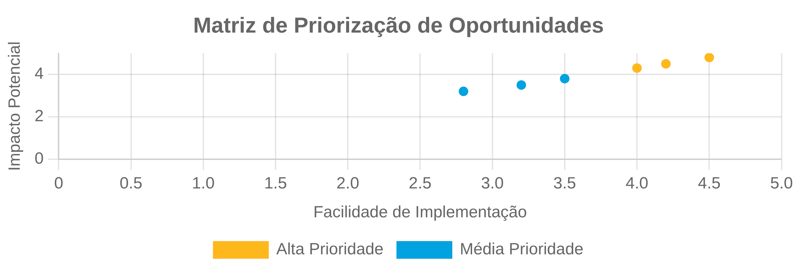
Oportunidades Identificadas
Oportunidades Digitais
Oportunidades de Posicionamento
Presença Online Pioneira
Alta Prioridade
Modernização do Setor
Alta Prioridade
Nenhum concorrente possui site funcional, criando oportunidade para diferenciação imediata através de um site profissional e experiência digital completa.
Posicionar a Casa Tua como a opção mais moderna e atualizada em um mercado tradicional, combinando qualidade artesanal com experiência digital.
Marketing Digital Inovador
Alta Prioridade
Experiência Omnichannel
Média Prioridade
Ausência de estratégias de marketing digital entre concorrentes permite estabelecer presença dominante em canais como Google e redes sociais.
Criar uma experiência integrada entre canais digitais e físicos, permitindo que clientes iniciem sua jornada online e concluam na loja física.
Conteúdo Visual Diferenciado
Média Prioridade
Narrativa de Marca Única
Média Prioridade
O setor de decoração é altamente visual, mas nenhum concorrente explora isso efetivamente online, criando oportunidade para conteúdo visual de alta qualidade.
Explorar o conceito de "Herança Cultural" para criar uma narrativa de marca única que conecte tradição com design contemporâneo.

Slide 8

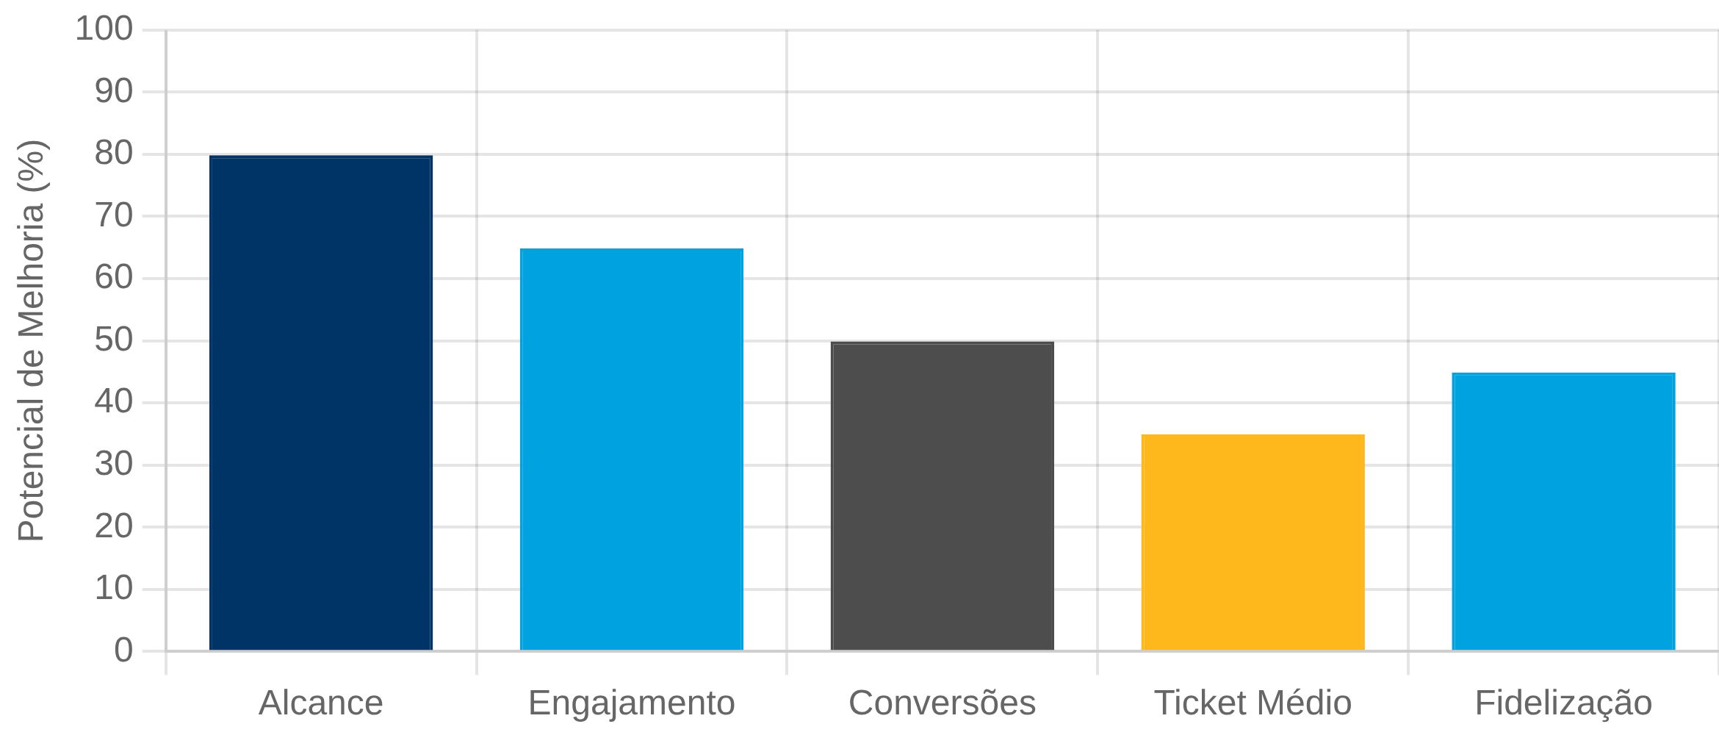



Conclusão
Impacto Esperado
Principais Conclusões
A análise do mercado de decoração e cortinas em Bebedouro revela uma oportunidade estratégica única para a Casa Tua se destacar através de uma presença digital pioneira em um setor ainda predominantemente tradicional.
Lacuna Digital Significativa
Nenhum concorrente possui presença digital efetiva, criando uma oportunidade para estabelecer liderança digital antes dos demais.
Próximos Passos Recomendados
1
Desenvolvimento de identidade visual digital e site responsivo
Potencial de Crescimento
Uma estratégia digital bem implementada pode expandir significativamente o alcance da Casa Tua além do público atual.
2
Implementação de Google Analytics e Tag Manager
3
Produção de conteúdo visual de alta qualidade
Vantagem Competitiva Sustentável
4
Lançamento de campanhas digitais segmentadas
O pioneirismo digital criará uma associação duradoura entre "decoração moderna" e a marca Casa Tua.
5
Treinamento da equipe para integração omnichannel
Obrigado!
Estamos à disposição para implementar estas estratégias

